Slide 1
Software Engineering:
A Practitioner Approach

Slide 2
Chapter 1.
소프트웨어 공학의 영역

Slide 3
개요
역사적 측면
경제적인 측면
유지보수 측면
요구사항, 분석, 설계 측면
팀 개발 측면
계획수립 페이즈가 없는 이유
테스팅 페이즈가 없는 이유
문서화 페이즈가 없는 이유
객체-지향 패러다임
객체-지향 패러다임의 전망

Slide 4
1.0 소프트웨어 공학
소프트웨어 공학이란?
소프트웨어 공학의 정의
The application of a systematic, disciplined, quantifiable approach to the development, operation, and maintenance of software, and the study of these approaches. (from wiki)
소프트웨어 공학의 출현 배경(소프트웨어의 위기)
요구되는 소프트웨어가 점차 복잡해졌으나, 대처할 수 있는 개발기술 및 관리기술이 뒤따르지 못함
소프트웨어는 항상 납기가 늦어 비용이 많이 소요되며 계획을 지키지 못하며, 신뢰성이 없고 영구적인 보수가 필요함
소프트웨어의 투명성이 결여되고, 보수가 불가능하며, 수정∙계량할 수 없는 소프트웨어 위기의 징후가 출현

Slide 5
1.0 소프트웨어 공학
Software Engineering?
소프트웨어 공학이란?
대부분의 소프트웨어는 납기가 지연되고, 예산이 초과되고, 결함이 내재된 상태로 전달되고, 또 client의 needs를 충족시키지 못함
소프트웨어공학(Software Engineering)은 이러한 문제들을 해결하는 학문분야
다른 말로 표현하면 소프트웨어공학은 클라이언트의 니즈를 만족시키는 fault-free software를 주어진 예산 범위 내에서, 그리고 주어진 시간에 맞추어 생성하는 것을 목적으로 하는 학문분야
소프트웨어 공학의 영역은 아주 넓음. 한 측면은 수학이나 컴퓨터과학의 범주로, 또 다른 측면은 경영학, 경제학, 또는 심리학 분야를 포함
소프트웨어 공학의 다양한 범위를 보여주기 위해 5개의 측면으로 학습

Slide 6
1.1 역사적 측면
소프트웨어 공학의 중요성
1968 NATO Conference, Garmisch, Germany
Aim: To solve the software crisis
Software is delivered
Late
Over budget
With residual faults

Slide 7
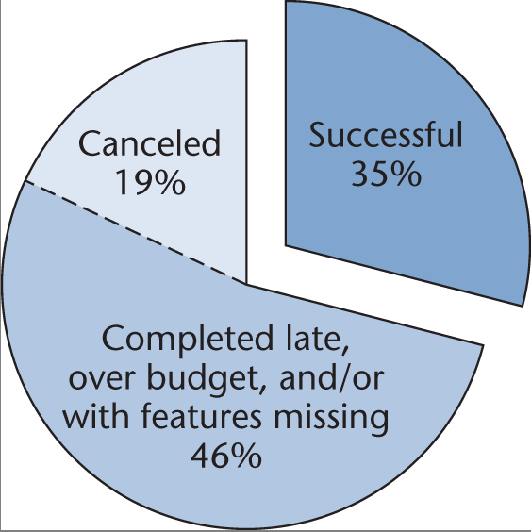
1.1 역사적 측면
Standish Group Data
2006년에 완료된 9000개의 개발 프로젝트 결과
개발 프로젝트 중 약 1/3만 성공하고 1/2은 소프트웨어 위기 또는 이상 징후를 보임
Figure 1.1

Slide 8
1.1 역사적 측면
Cutter Consortium Data
소프트웨어 위기의 재정적인 파장
정보기술 조직들의 78%가 법원에 피소되었거나 소송이 계류 중
이중 67%는 인도된 소프트웨어 프로덕트들의 기능성이나 성능이 소프트웨어 개발자들의 주장과 같이 측정되지 않음
56%는 계약된 인도날짜(delivery date)를 몇 배 지연
45%는 결함들이 너무 심각해서 소프트웨어 프로덕트를 사용할 수 없다는 사실.

Slide 9
1.1 역사적 측면
Conclusion
소프트웨어 프로덕션 프로세스는 많은 점이 기존 공학과 닮았지만 고유의 특성과 문제점을 갖고 있음
소프트웨어의 위기는 기능저하(software depression)라 개명
소프트웨어 위기는 오래도록 지속
불길한 전망

Slide 10
1.2 경제적인 측면
소프트웨어 공학의 경제적인 측면
현재 코딩 기법 Cm_{old}보다 10% 정도 비용이 절약되는 새로운 코딩 기법 CM_{new}을 발견하면 사용해야 하는가?
일반적인 대답
Of course!
소프트웨어 공학의 경제적인 대답
훈련 비용 고려
새로운 기술 도입의 영향을 고려
유지 보수에 대한 고려

Slide 11
1.3 유지보수 측면
Life Cycle Model
소프트웨어 생명주기(life cycle) 모델
소프트웨어 프로덕트를 구축할 때 수행해야 되는 단계
소프트웨어 프로세스의 모형으로 소프트웨어가 계획되어 더 이상 사용되지 않을 때까지의 기간 동안 발생하는 일련의 여러 활동들
고전적 생명 주기 모델을 사용해 개발되는 프로젝트가 수행하는 여섯 개의 phase
요구사항(requirement)
분석 또는 명세(analysis or specification)
설계(design)
구현(implementation)
인도 후 유지보수(postdelivery maintenance)
폐기(retirement)

Slide 12
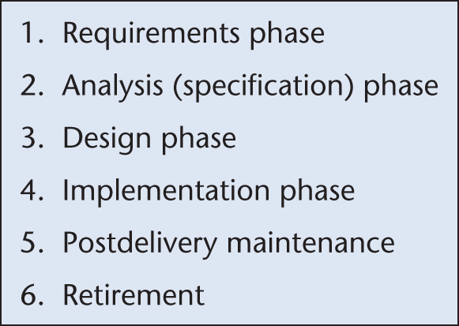
1.3 유지보스 측면
Waterfall Life-Cycle Model
소프트웨어 생명주기(life cycle) 모델
Figure 1.2

Slide 13
1.3 유지보스 측면
Typical Classical Phases
고전적 생명 주기(life cycle) 모델(1/3)
요구사항 phase
개념이 조사되어 정제되고, 클라이언트의 요구사항들이 도출
분석(명세) phase
클라이언트의 요구사항이 분석되고, 이 프로덕트가 수행할 것이 무엇인지를 명세 문서의 형태로 표현
명세 문서가 작성되면 제안된 소프트웨어 개발을 세부적으로 기술하는 소프트웨어 프로젝트 관리 계획이 작성

Slide 14
1.3 유지보스 측면
Typical Classical Phases
고전적 생명 주기(life cycle) 모델(2/3)
설계 phase
아키텍처 설계
프로덕트를 모듈이라고 부르는 컴포넌트들로 분리
상세 설계
모듈 각각의 알고리즘과 사용자 인터페이스 설계
프로덕트가 어떻게 수행하는지를 기술한 설계 문서가 작성
구현 phase
다양한 컴포넌트들이 코딩되고 테스트된 후에 프로덕트의 컴포넌트들이 통합되고, 전체적으로 테스트
개발자들이 만족해하고 프로덕트의 기능들이 정확해지면 클라이언트가 승인 테스트를 수행
프로덕트가 클라이언트에 의해서 승인되고 실제 운용상태에 들어갈 때 완료

Slide 15
1.3 유지보스 측면
Typical Classical Phases
고전적 생명 주기(life cycle) 모델(3/3)
인도 후 유지보수 phase
프로덕트가 인도되어 클라이언트의 컴퓨터에 설치된 후 승인 테스트를 통과한 직후 부터 프로덕트를 변경하는 모든 변경 활동들을 포함
기능향상(enhancement) : 명세를 변경하고 변경된 명세를 구현
완전적 유지보수(perfective maintenance) : 클라이언트가 프로덕트의 효율성을 개선시키기 위해 변경(60.3%)
적응적 유지보수(adaptive maintenance) : 새로운 하드웨어나 운영체제 또는 새로운 정부 규정과 같은 프로덕트의 운영 환경이 변해서 이 변화에 적응시키기 위해 변경(18.2%)
수정적 유지보수(corrective maintenance) : 명세를 변경할 필요가 없는 내재된 결함들을 제거(17.4%)
폐기
프로덕트가 제공하는 기능이 더 이상 클라이언트의 조직에 사용될 필요가 없을 때 서비스에서 제거

Slide 16
1.3.1 유지보수의 고전적 그리고 현대적 견해
유지보수의 두 가지 관점
유지보수의 고전적 견해와 현대적 견해
1970년대에 소프트웨어 프로덕션은 개발과 유지보수가 순차적으로 수행되는 것(개발-유지보수 모델)으로 인식
개발-유지보수 모델의 비현실성
프로덕트 구축에 일년 또는 그 이상이 소요되는 경우가 대부분이고, 개발 기간 동안 클라이언트의 요구사항들은 자주 변경
소프트웨어 프로덕션의 높은 비용으로 인해 개발자들은 가능한 한 구축할 소프트웨어 프로덕트에 기존의 소프트웨어 프로덕트 일부를 재사용 하려고 함

Slide 17
1.3.1 유지보수의 고전적 그리고 현대적 견해
고전적 유지보수의 정의
고전적 유지보수
오류가 감지 되었을 때 일일이 해결
Classical maintenance
동일한 오류는 설치하기 전에 감지하여 해결
Classical development
고객은 기능이 증가 되기를 원함
Classical (perfective) maintenance
고객은 설치전과 동일한 변화를 원함(moving target problem)
Classical development

Slide 18
1.3.1 유지보수의 고전적 그리고 현대적 견해
현대적 유지보수의 정의
현대적 유지보수
ISO/IEC는 1995년에 유지보수를 정의
“소프트웨어가 문제점이나 개선 또는 적응에 대한 필요 때문에 코드와 연관된 문서에 수정을 가할 때” 발생하는 프로세스
유지보수는 결함을 해결하거나 요구사항들을 변경하거나 프로덕트의 설치전이나 후에 발생하는 것을 무시할 때 야기 됨
ISO/IEC의 정의는 IEEE와 EIA에 의해 채택

Slide 19
1.3.1 유지보수의 고전적 그리고 현대적 견해
이 책에서의 인도 후 유지보수
인도 후 유지보수(Postdelivery Maintenance)
소프트웨어가 인도되어 클라이언트의 컴퓨터에 설치된 후에 소프트웨어에 대한 어떤 변경 [IEEE, 1990]
현대적 유지보수(Modern maintenance or just maintenance)
수정적, 완전적, 적응적 활동 [ISO/IEC 1995]

Slide 20
1.3.2 인도 후 유지보수의 중요성
인도 후 유지보수
잘못된 프로그램은 폐기
좋은 프로그램은 10년, 15년, 혹은 20년동안 보수되면서 기능이 강화
소프트웨어 프로덕트는 실세계를 모형화 시킨 것
실세계가 변화되는 것처럼 소프트웨어도 계획 실세계를 반영하기 위한 유지보수가 지속

Slide 21
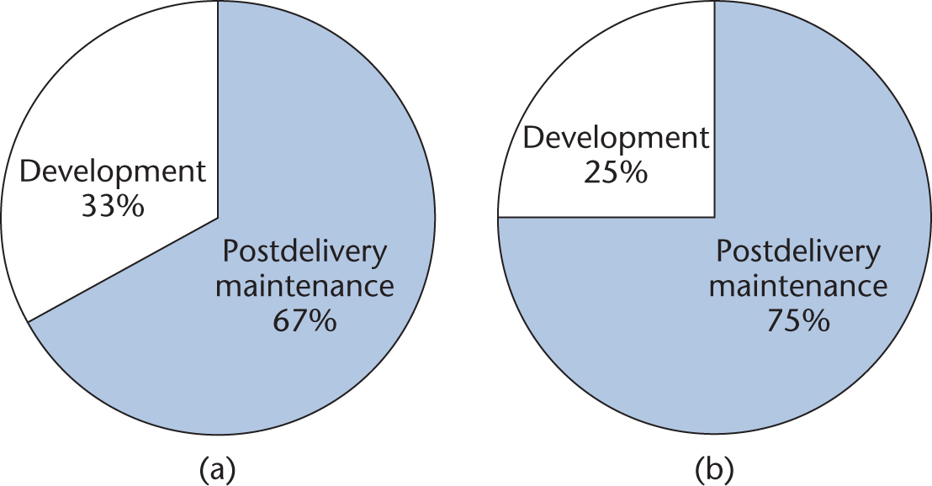
1.3.2 인도 후 유지보수의 중요성
Time (= Cost) of Postdelivery Maintenance
(a) Between 1976 and 1981
(b) Between 1992 and 1998
Figure 1.3

Slide 22
1.3.2 인도 후 유지보수의 중요성
상대적인 비용 페이즈의 결과
CT_{old}를 사용중, 코딩 시간의 10%를 감소시켜주는 CT_{new}를 도입
전체 기술진의 재훈련
새로운 소프트웨어 툴 구매
새로운 기법에 경험있는 기술진의 추가
이로 인해 소프트웨어 비용의 감소는 기껏해야 0.85%
인도후 유지보수 비용을 10% 감소시키는 새로운 기법이 개발되었다면, 이는 평균적으로 전체의 7.57%만 감소

Slide 23
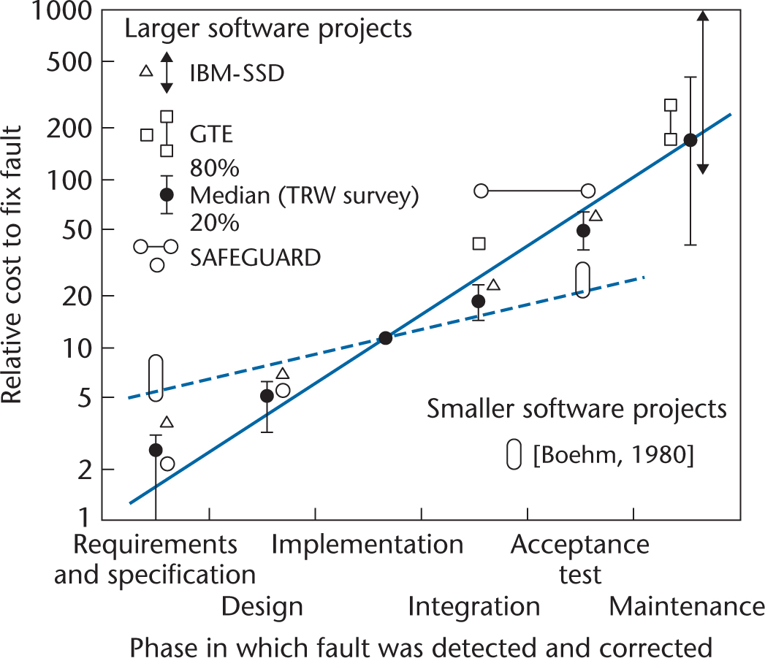
1.4 요구사항, 분석, 설계 측면
결함을 감지하고 수정하는 비용
각 페이즈에서 결함을 수정하는데 드는 관련 비용.
실선은 대규모 소프트웨어 프로젝트들에 가장 적합
점선은 소규모 소프트웨어 프로젝트들에 가장 적합
Figure 1.5

Slide 24
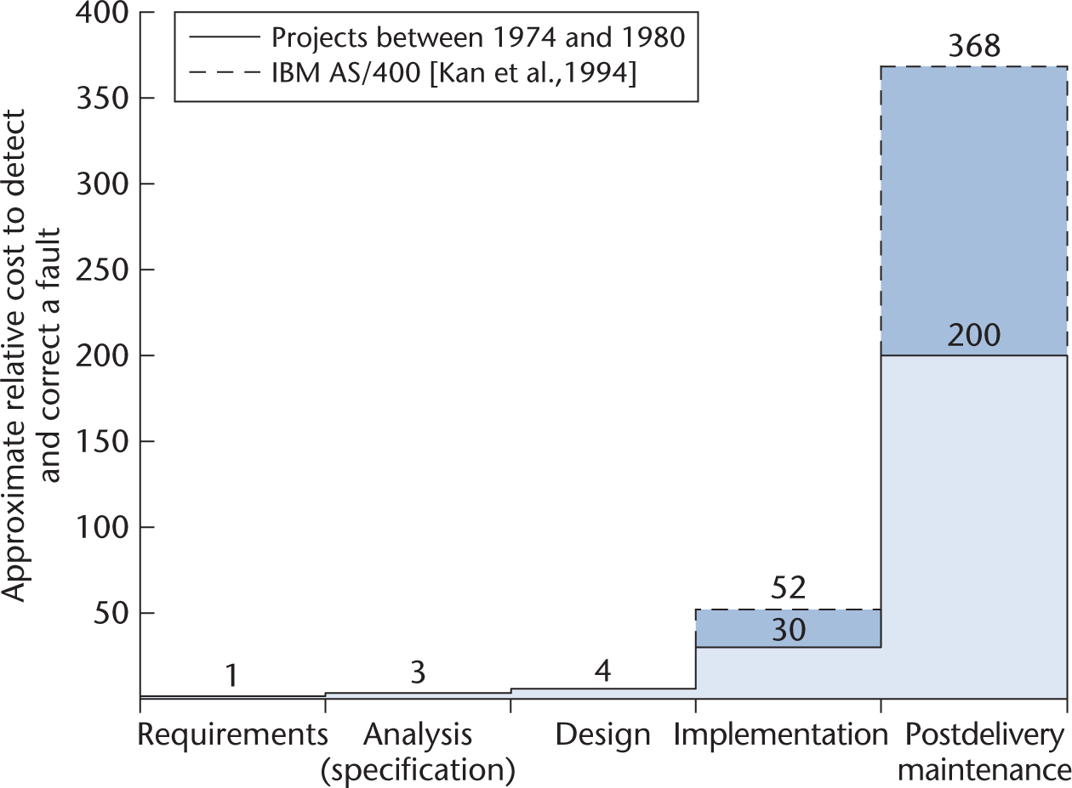
1.4 요구사항, 분석, 설계 측면
결함을 감지하고 수정하는 비용
각 phase에서 결함을 수정하는데 소요되는 상대적 비용
실선은 앞선 그림에서 실선과 점선의 교차점
점선은 새로운 데이터
Figure 1.6

Slide 25
1.4 요구사항, 분석, 설계 측면
결함을 감지하고 수정하는 비용
대규모의 프로젝트의 결함은 60~70%는 요구사항, 분석, 설계에서 나타남
Example: Jet Propulsion Laboratory inspections
1.9 faults per page of specifications
0.9 per page of design
0.3 per page of code

Slide 26
1.4 요구사항, 분석, 설계 측면
Conclusion
많은 결함들이 소프트웨어 생명주기의 초기에 반입
소프트웨어 공학의 다른 중요한 측면에서 보다 좋은 요구사항, 분석, 설계들을 만들어 내는 기법이 중요

Slide 27
1.5 팀 개발 측면
Team Programming
팀 개발 측면
하드웨어의 비용 하락
하드웨어가 급속도로 발전함에 따라 한 사람이 주어진 시한 내에 작성하기가 힘든 대형 프로덕트가 발생
어떤 프로덕트를 18개월 내에 인도해야 하는데, 한 명의 프로그래머가 15년간 개발해야 되는 경우 팀을 구성하여 개발
소프트웨어는 팀을 통해서 생성
모듈간의 인터페이스 문제
팀 구성원 간의 의사소통 문제

Slide 28
1.6 계획수립 페이즈가 없는 이유
Planning Phase
계획없이 소프트웨어 프로젝트를 개발하는것은 불가능
예비 계획수립(preliminary planning)은 요구사항과 분석 페이즈들을 관리
개발하려고 하는 것이 무엇인지를 정확하게 알게 되면 SPMP(software project management plan)가 작성
SPMP에는 예산(buget), 기술진 요구사항(staffing requirement), 세부 일정(detailed schedule)등이 포함
프로젝트가 시행되면 관리자는 SPMP를 모니터하고 계획과 얼마나 차이가 있는지 감시

Slide 29
1.7 테스팅 페이즈가 없는 이유
테스팅 활동의 고전적 패러다임
불행하게도 소프트웨어 프로덕트가 클라이언트에 인도된 후에 이를 체크하는 것은 너무 늦음
검증(Verification)
Testing at the end of each phase (too late)
각 페이즈의 끝에 시행
확인(Validation)
Testing at the end of the project (far too late)
프로덕트가 클라이언트에게 인도되기 전에 시행

Slide 30
1.7 테스팅 페이즈가 없는 이유
테스팅 활동의 고전적 패러다임
불행하게도 소프트웨어 프로덕트가 클라이언트에 인도된 후에 이를 체크하는 것은 너무 늦음
검증(Verification)
Testing at the end of each phase (too late)
각 페이즈의 끝에 시행
확인(Validation)
Testing at the end of the project (far too late)
프로덕트가 클라이언트에게 인도되기 전에 시행
SQA(Software Quailty Assurance:소프트웨어 품질 보증)그룹을 통해 소프트웨어의 명세를 만족하는지 체킹(Checking)

Slide 31
1.8 문서화 페이즈가 없는 이유
문서는 항상 최신의 것으로 유지
항상 소프트웨어 프로젝트의 문서는 완성되고, 수정되고, 최신의 것으로 항상 갱신
문서화가 항상 최신의 것으로 해야 되는 이유는 담당자의 잦은 이직
예로 설계 문서가 현재 보존되지 않고 주 설계자가 다른 직장으로 이직했다면 시스템이 설계된 동안에 가해진 모든 변경을 설계 문서에 반영시키는 것은 거의 불가능
이전 페이즈의 문서화를 완성하고, 수정하고, 최신의 것으로 갱신하지 않으면 해당 페이즈의 단계를 수행하는 것은 거의 불가능
실예로 불완전한 명세문서들은 불완전한 설계가 되어 불완전한 구현
소프트웨어 프로덕트가 어떻게 수행되는지를 설명한 문서를 이용할 수 없다면 소프트웨어 프로덕트가 정확하게 작업을 하는지를 테스트 할 수 없음
프로덕트의 현재 버전이 무엇을 수행하는지 명확하게 서술해 놓은 완전하고 명확한 문서가 없으면 유지보수 자체가 불가능
문서 활동은 개발 및 유지보수 활동과 병행하여 수행

Slide 32
1.9 객체-지향 패러다임
객체-지향
구조적(고전적) 파라다임
구조적 시스템 분석, 데이터 흐름 분석, 구조적 프로그래밍, 구조적 테스팅 등
두 가지 면에서 실패
소프트웨어 프로덕트의 규모가 증가하는 경우에 적절히 대처하지 못함
고전적 기법들은 코드가 5000라인 정도인 소규모 프로덕트들이나 코드가 50,000라인정도인 중간 규모인 프로덕트를 처리할 때는 적절
그러나 오늘날에는 코드가 500,000라인 정도인 대규모 프로덕트도 상당히 많아지면서 고전적 기법들은 오늘날의 대규모 프로덕트를 개발하는데 충분히 처리할 수 없다고 판명
인도 후 유지보수는 구조적 파라다임이 초기에 예상했던 기대에 미치지 못함
지난 40년 동안 고전적 패러다임에서 평균적으로 소프트웨어 예산의 약 2/3가 인도 후 유지보수에 투입
불행하게도 고전적 패러다임은 이 문제를 해결하지 못함

Slide 33
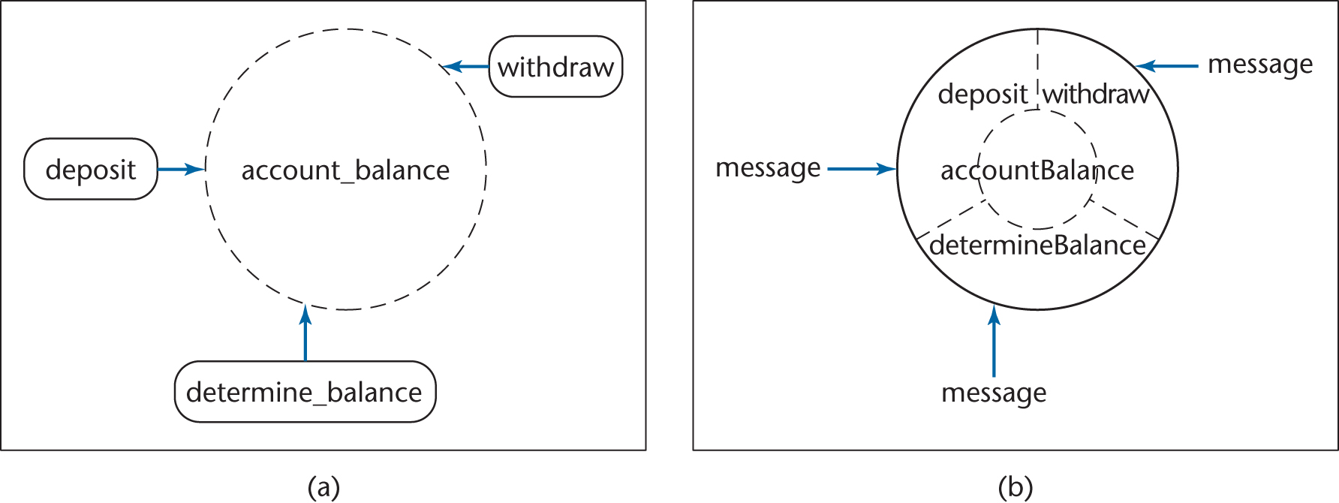
1.9 객체-지향 패러다임
구조적(고전적) 패러다임 vs 객체-지향 패러다임
Figure 1.7
Information hiding
Responsibility-driven design
Impact on maintenance, development

Slide 34
1.9 객체-지향 패러다임
정보은닉
객체의 속성들이 어떤 방법으로 저장되는지에 대한 세부적인 내용은 객체의 외부에 전혀 알려지지 않는 것
객체지향 버젼
accountBalance 주변의 실선은 외부 객체가 accountBalance이 구현되는 방법에 대한 지식이 없으므로 변경 불가
고전적인 버전
account_balance에 대한 모든 세부적 사항이 구조적 패러다임을 사용하여 구현
account_ balance를 둘러싸고 있는 점선이 존재하기에 account_balance의 값은 모든 모듈에 의해서 변경 가능

Slide 35
1.9 객체-지향 패러다임
객체-지향 패러다임의 강점
개발을 보다 쉽게
유지보수를 보다 빠르고 쉽게
회귀결함(regression fault)이 반입 될 기회를 크게 감소
잘 설계된 객체는 독립적인 단위로 구성
캡슐화와 정보은닉
소프트웨어 프로덕트의 복잡도의 수준을 감소시켜 개발과 유지보수를 보다 단순하게 만듬
재사용 촉진

Slide 36
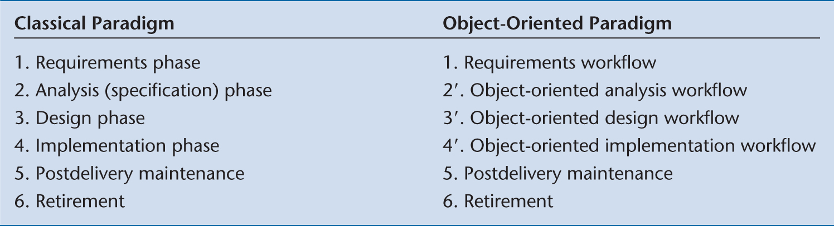
1.9 객체-지향 패러다임
구조적(고전적) 페이지와 객체-지향 워크플로
구조적(고전적) 패라다임과 객체지향 패러다임의 생명주기 비교
Figure 1.8

Slide 37
1.9 객체-지향 패러다임
Analysis/Design “Hump”
고전적 패러다임
분석 페이즈와 설계 페이즈간에 명확한 전이(transition)가 존재
분석은 무슨일(what)을 수행할지 결정
설계는 어떻게(how) 그것을 수행할 것인지 결정
객체지향 패러다임
시작부터 생명주기로 진입
분석 워크플로에서 객체를 추출
설계 워크플로에서 설계
구현 워크플로에서 코드로 작성

Slide 38
1.9 객체-지향 패러다임
Removing the “Hump”
객체지향 패러다임
객체지향 분석
무엇을 할지 결정
객체(objects)를 결정
객체지향 설계
어떻게 할지에 대한 방법 결정
객체를 설계
두 패러다임의 차이는 다음 슬라이드에 표시

Slide 39
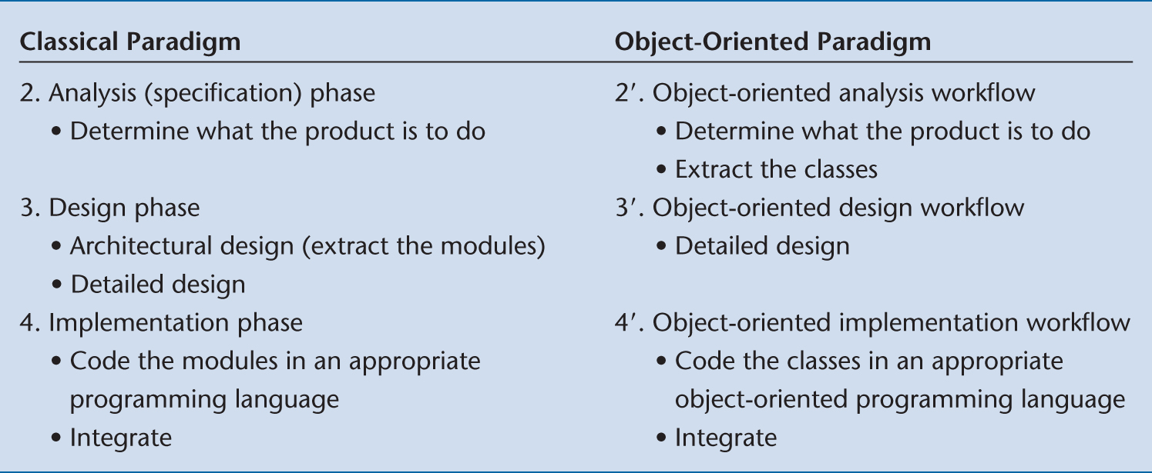
1.9 객체-지향 패러다임
In More Detail
객체(object)를 이곳에 입력
구조적(고전적) 패라다임과 객체지향 패러다임의 생명주기 비교
Figure 1.9

Slide 40
1.10 객체-지향 패러다임의 전망
객체-지향 패러다임
객체-지향 패러다임이 고전적 패러다임이 갖고 있는 모든 병을 고쳐주는 만병 통치약은 결코 아니다.
소프트웨어 프로덕션의 모든 접근법처럼 객체-지향 패러다임도 정확하게 사용
정확하게 적용했을때 객체-지향 패러다임은 고전적 패러다임이 갖고 있는 문제점 중 상당 부문(전부는 아님)을 해결
7.9절의 서술처럼 객체-지향 패러다임도 자체에 일부 문제점이 있음
객체-지향 패러다임은 오늘날에 이용할 수 있는 최적의 접근법
그러나 모든 기술들처럼 미래에 최상의 기술이 새로 자리 매김 할 것

Slide 41
1.11 용어
Terminology
클라이언트(Client)
개발자(developer)
사용자(user)
내부 소프트웨어(Internal software)
계약 소프트웨어(Contract software)
상용 소프트웨어(COTS Software : Commercial off-the-shelf)
오픈소스(Open-source software)
Linus's Law
프로그램(Program)
시스템(system)
프로덕트(Product)
방법론(Methodology)과 패러다임(paradigm)
Object-oriented paradigm
Classical (traditional) paradigm
기법(Technique)
실수(Mistake)
결함(fault)
실패(failure)
오류(error)
결점(Defect)
버그(Bug )
“A bug  crept into the code”
instead of
“I made a mistake”

Slide 42
1.11 용어
객체-지향 용어(1/2)
Data component of an object
State variable
Instance variable (Java)
Field (C++)
Attribute (generic)
Action component of an object
Member function (C++)
Method (generic)

Slide 43
1.11 용어
객체-지향 용어(2/2)
C++: A member is either an
Attribute (“field”), or a
Method (“member function”)
Java: A field is either an
Attribute (“instance variable”), or a
Method

Slide 44
1.12 윤리 이슈
윤리 이슈
소프트웨어 프로덕트는 인간이 개발하고 유지보수
개인이 집중적인 작업
지능적
현명함
첨단의 기술
윤리
불행하게도 위에 나열된 항목은 잘 이루어지지 않음.
IEEE-CS와 ACM는 소프트웨어 공학을 가르치고 실습하는 표준으로 “Software Engineering Code of Ethics and Professional Practice”를 승인 www.acm.org/serving/se/code.htm

Slide 45
Thank You !

